Slide 1

Интерактивни методи и добри практики при обучението на ученици със специални образователни потребности
Д-р Филипа Каменова
психолог, когнитивно-поведенчески
психотерапевт
Цeнтър за специална
образователна подкрепа
“ Едуард Сеген”-София

Slide 2
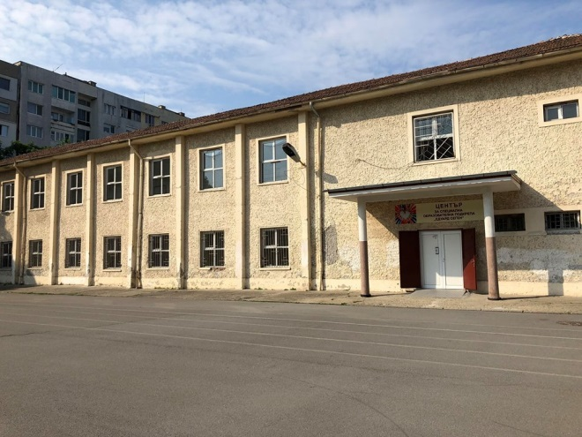
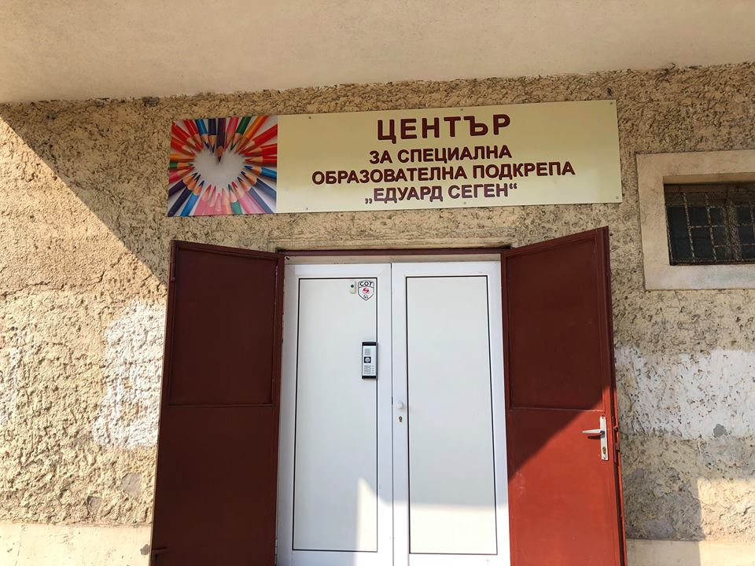
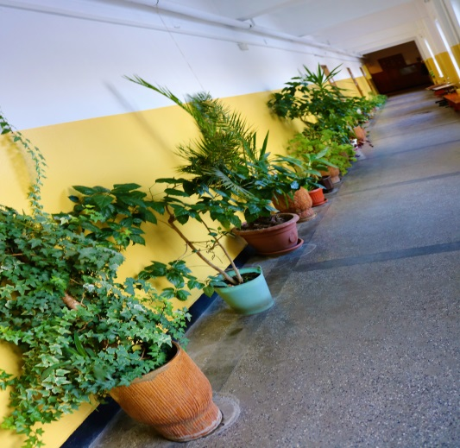
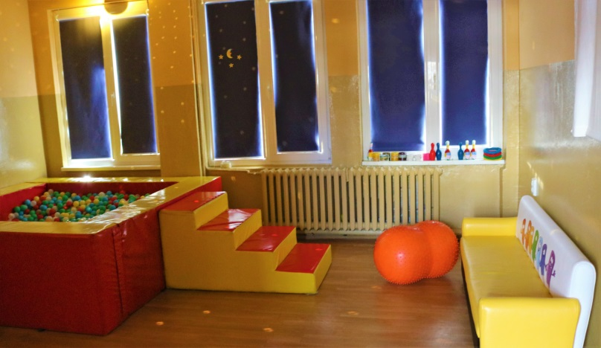
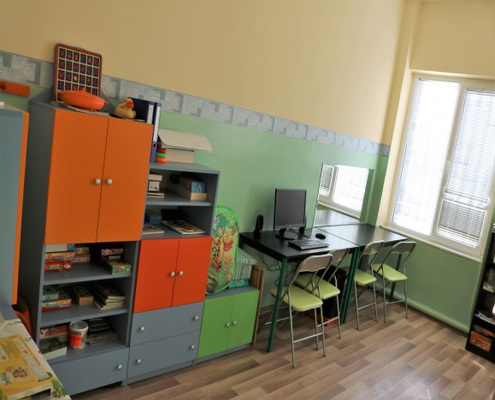
Моето работно място
В ЦСОП „Е.Сеген“ се обучават 136 деца със СОП.
В центъра се предлагат обучителни и терапевтични услуги.

Slide 3
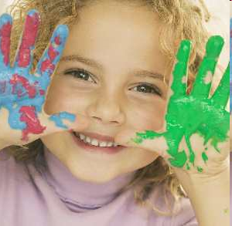
Алтернативни методи и форми на обучение
Драма - терапия
Системата PECS за комуникация чрез обмяна на картинки
Арт - терапия
Система от упражнения и задачи, предназначени
за компютър

Slide 4
Допълнителна алтернативна комуникация
Система за контрол с поглед и софтуер
за ранно детско развитие

Slide 5
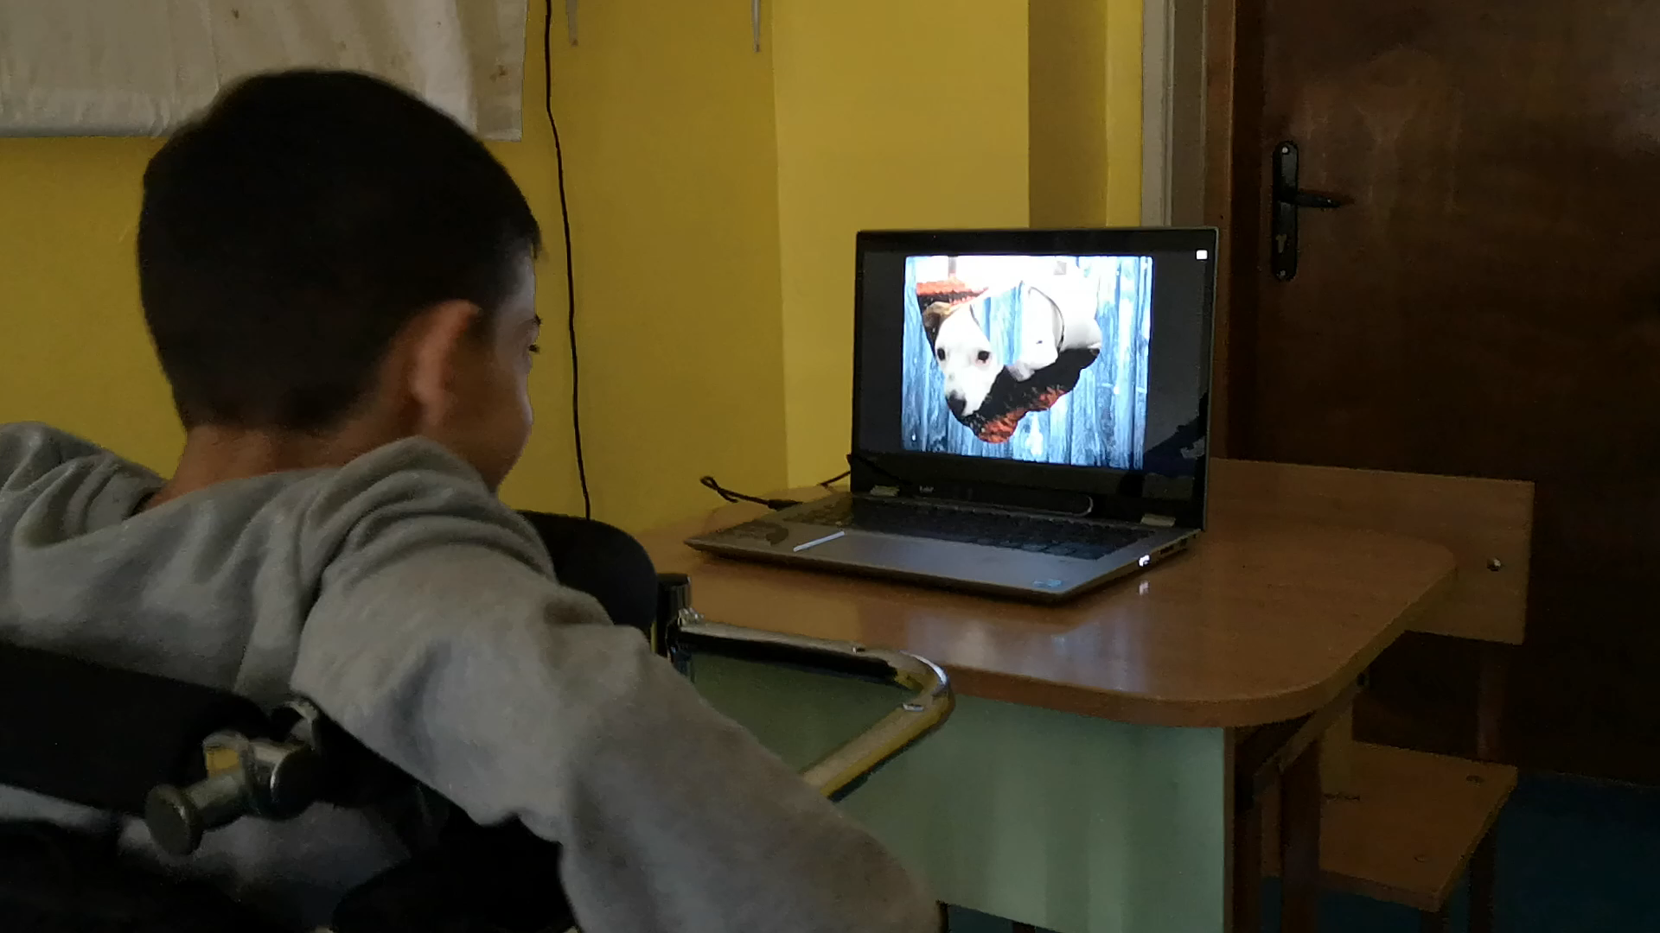

Slide 6
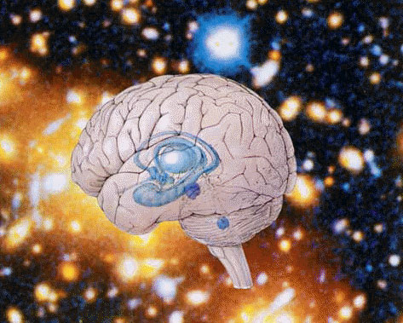
Сензорна интеграция
6

Slide 7
Стимулиране на тактилната система
  Брашинг (четкане)
  Масажиране на пръстите на ръцете, краката, тялото
  Галене на ръцете и бузите с различни видове материи - от най- грубите материи се преминава към по- меки и ефирни
  Разпознаване на предмет чрез опипване - за целта се пълнят купички с ориз, кус-кус, грис, грах, боб и децата да открият и назоват скрити играчки
  Моделиране с пластелин, глина, тесто
  Рисуване с бои с пръсти, рисуване с пяна за бръснене, натиск с пръсти върху моделин
  Пръскане с пулвелизатор с вода върху ходилата, ръцете, промяна на температурата на водата - топло, студено
  С помощта на пинсета детето може да вземе монети и да ги сложи в касичка или да събере клечки в кибритена кутия
Notes:
7

Slide 8
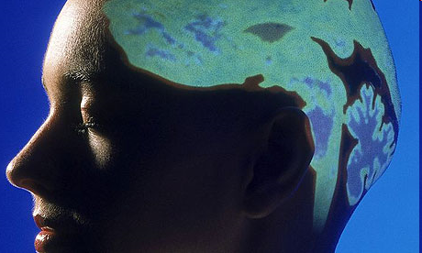
Сензорна стимулация
Развитие на зрителните, слуховите и вкусовите възприятия в сензорна зала, като:
- детето се учи да възприема различни звукове – човешки гласове, животни, делфини, птици, )
- да разпознава шумове чрез звучащи играчки, музикални инструменти и др.

Slide 9
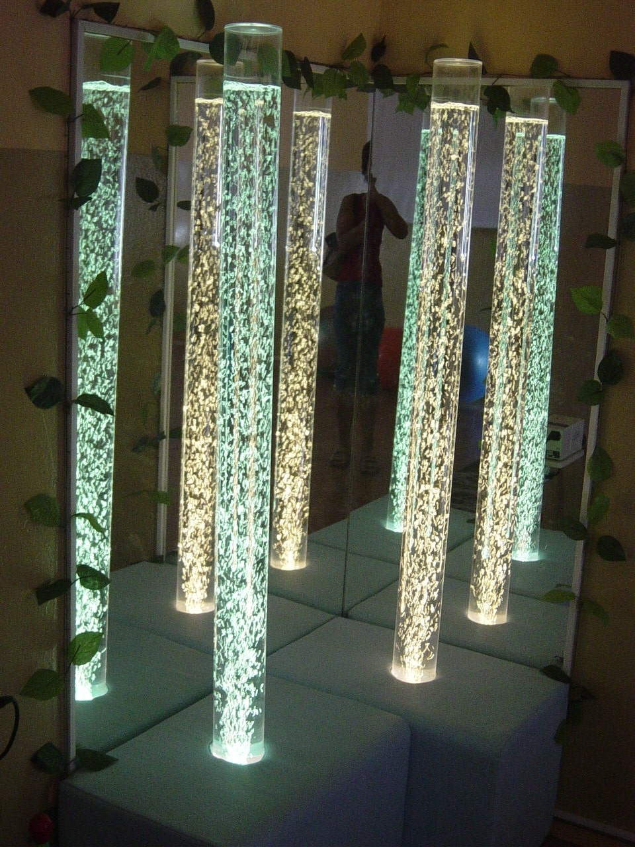

Методи
1. Въпросник за социално тревожни мисли SET
Lorne M. Hartman
2. Self-esteem rating scale (SERS)
Скала за самооценка
William R. Nugent, Janita W. Thomas

Slide 10
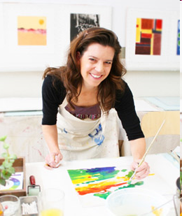
Творчески дейности
Изработване на различни украси, пана, картички
Изработване на гирлянди от цветни макарони, хартиени цветя, пана за Коледа и пролетта, гривни и колиета от цветен кус-кус „Звездички” за празника на мама.
Дейностите имат за цел да коригират фината моторика на ръката чрез нанизване, корекция на цветовете, концентрация на вниманието, спазване на определена последователност -редуване на 2,3,4 цвята

Slide 11
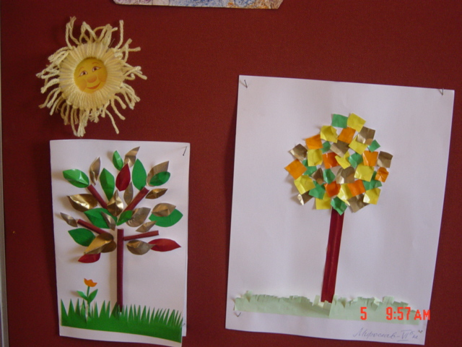

Slide 12
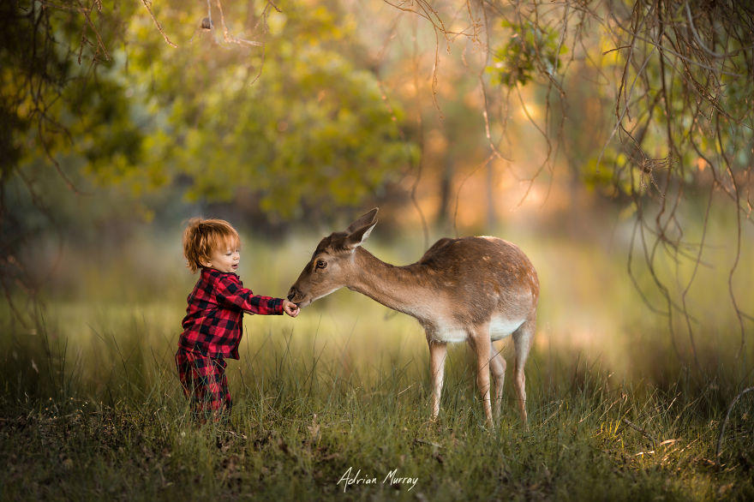
Когнитивно и Емоционално- поведенческо развитие
Упражнения за развитие на мимиката на лицето, напр. детето да се огледа в огледало, да изразява емоции в огледалото, да показва частите на тялото си и др.

Slide 13

Група за родители на деца със СОП
Обсъждаме теми, свързани с:
хиперактивност с дефицит на внимание
изграждане на социални умения
дисциплина и поставяне на правила
себерефлексия и осъзнаване на собствените емоции и чувства.

Slide 14
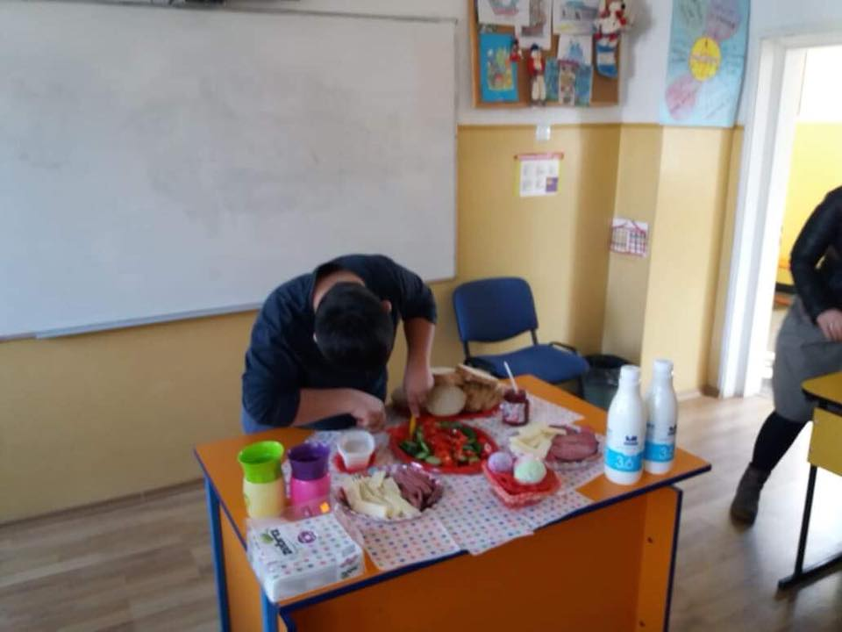
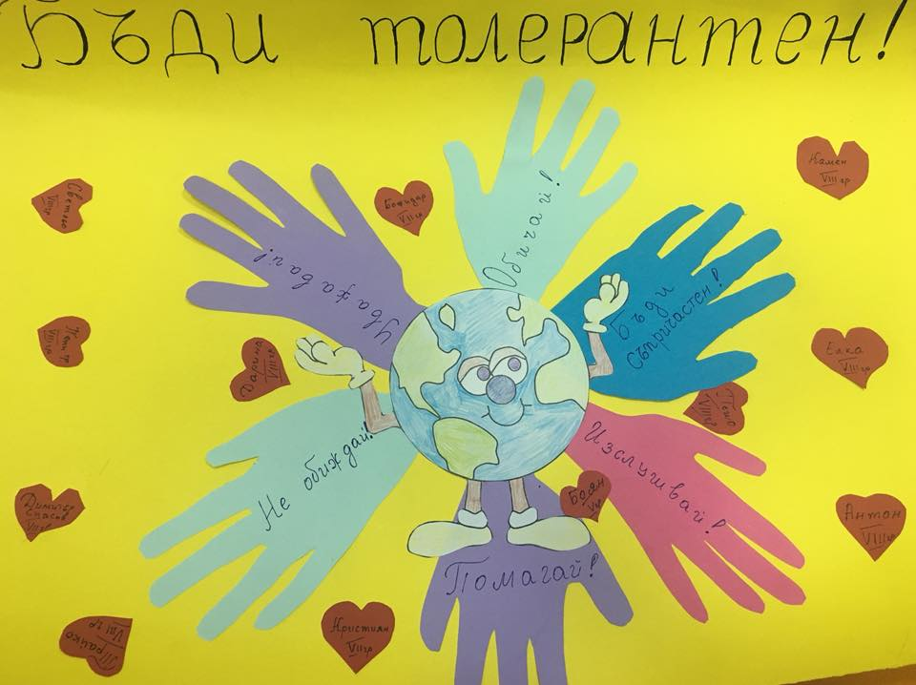
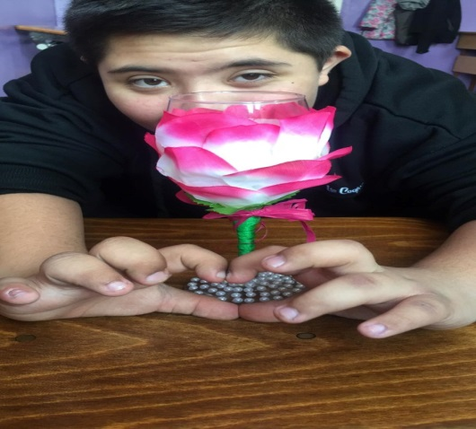
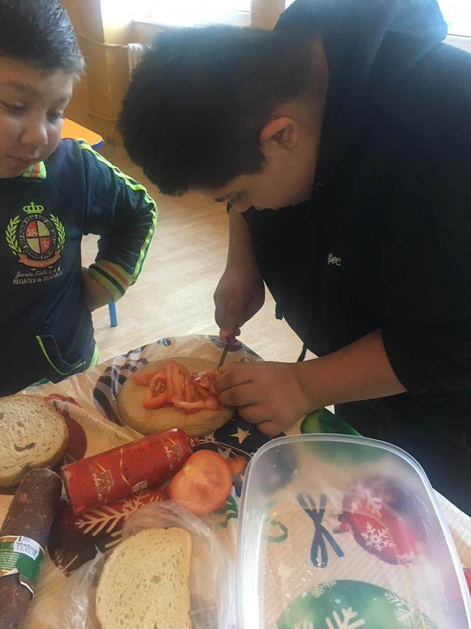
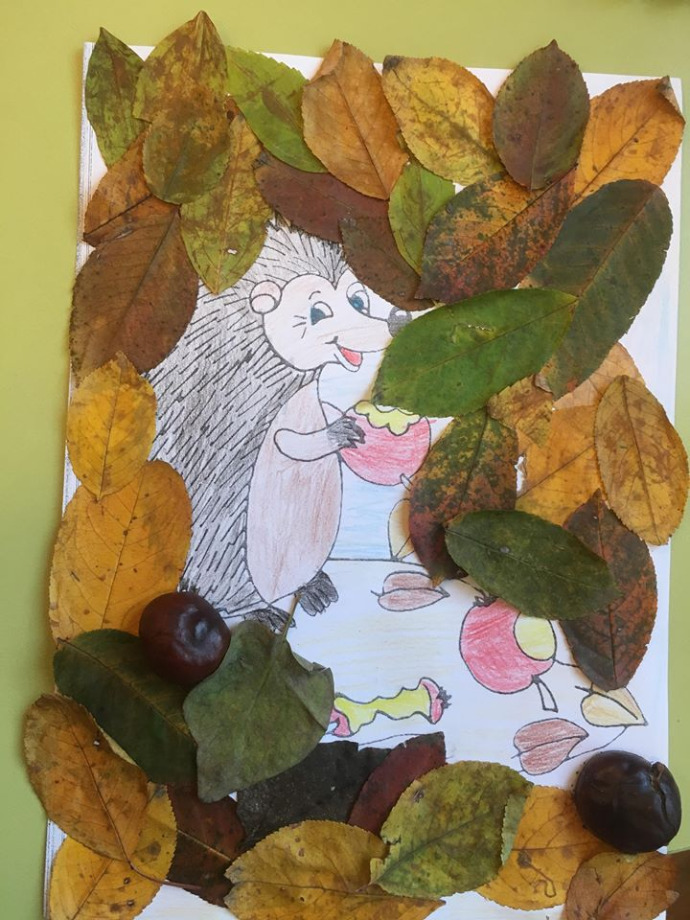
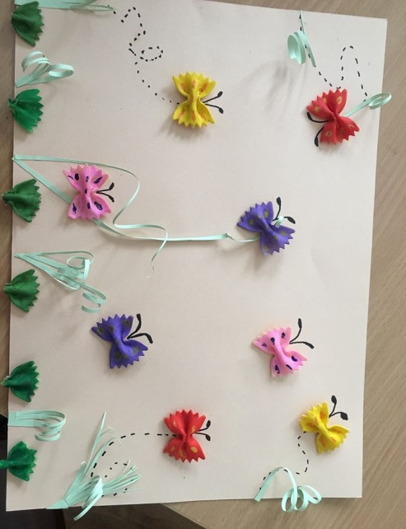
ПРИЛОЖЕНИЕ

